Slide 1
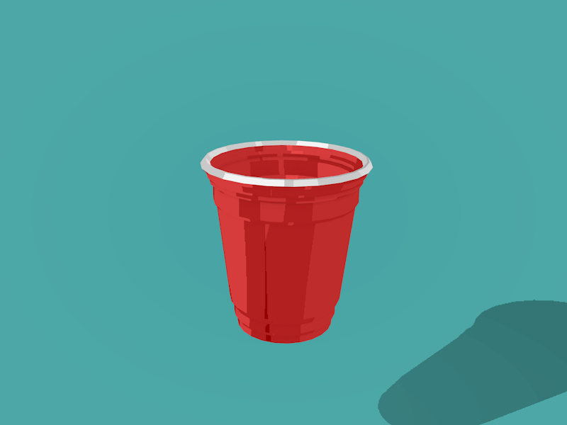
LONČKOVA PESEM (Cup Song)
Študentka: Anja Vaupotič
Mentorica: Urška Ukmar
OŠ Riharda Jakopiča; 4. A

Slide 2
Poglej si posnetek na povezavi!
https://www.youtube.com/watch?v=cmSbXsFE3l8

Slide 3

Ti je bil všeč?
Tule je še eden: https://www.youtube.com/watch?v=weqDCGg0GYs
Odlomka sta iz filma …

Slide 4
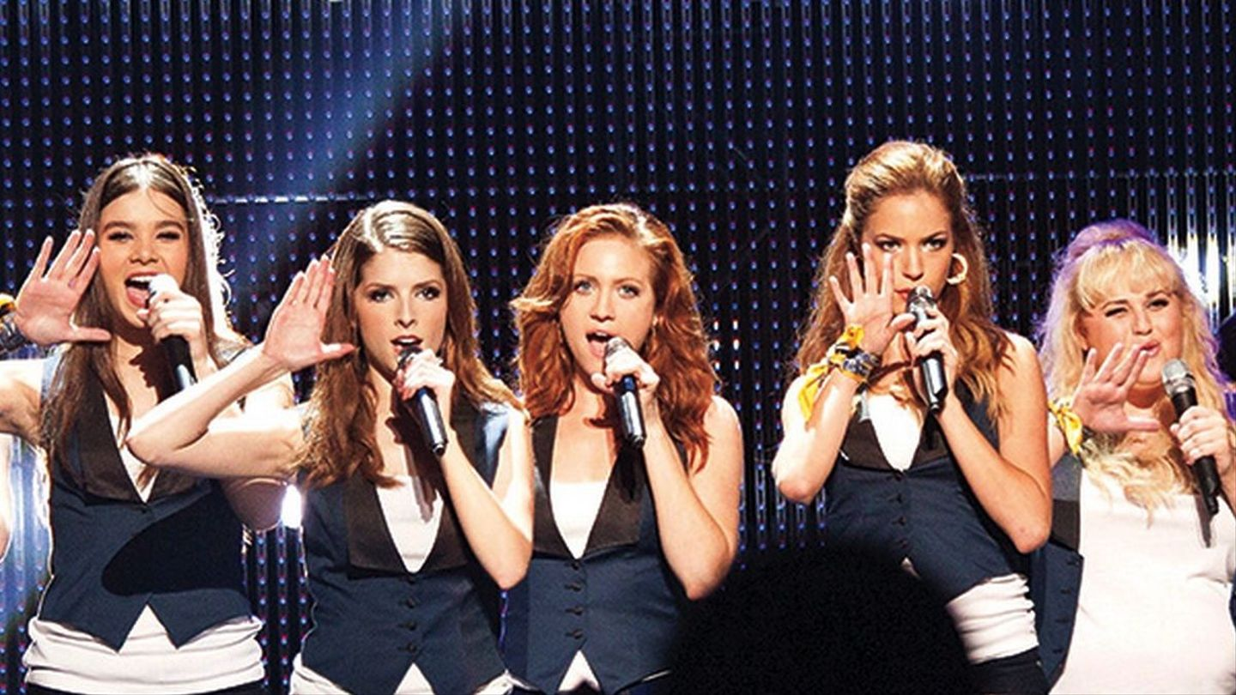
… PITCH PERFECT
slovensko: PRAVA NOTA (2012)
nadaljevanje: 2. del (2015) in 3. del (2017)
Več o filmu si lahko prebereš kasneje … ali pa si ga celo ogledaš. ;)
Mi pa se bomo posvetili ritmu, ki ga izvaja Bella ob petju. Skupaj se bomo naučili „Lončkovo pesem“, zato le klikaj naprej.

Slide 5


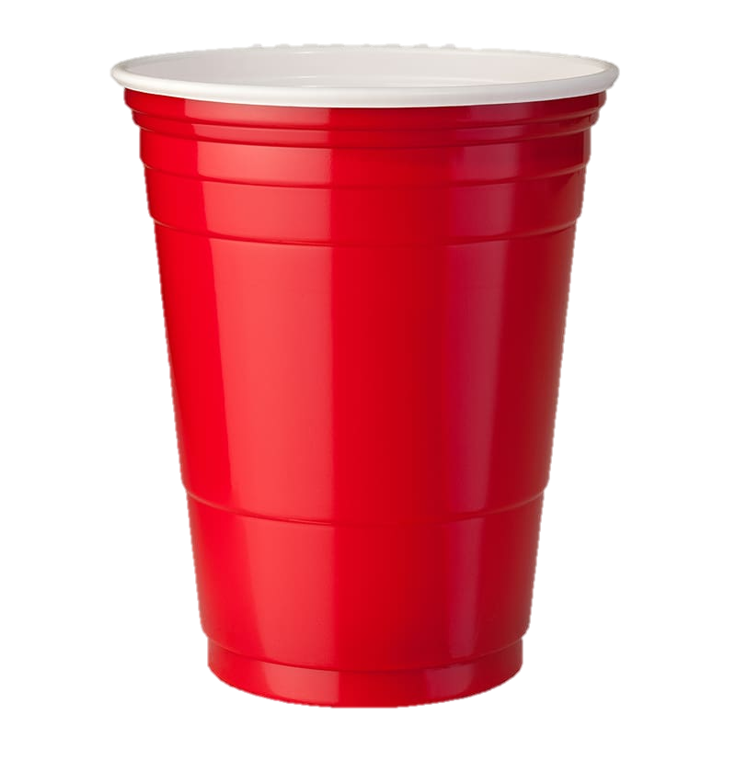
POTREBUJEŠ:
2 DLANI (za ploskanje),
MALCE PROSTORA,
NEKAJ VOLJE IN VZTRAJNOSTI ter
1 PLASTIČEN LONČEK.

Slide 6

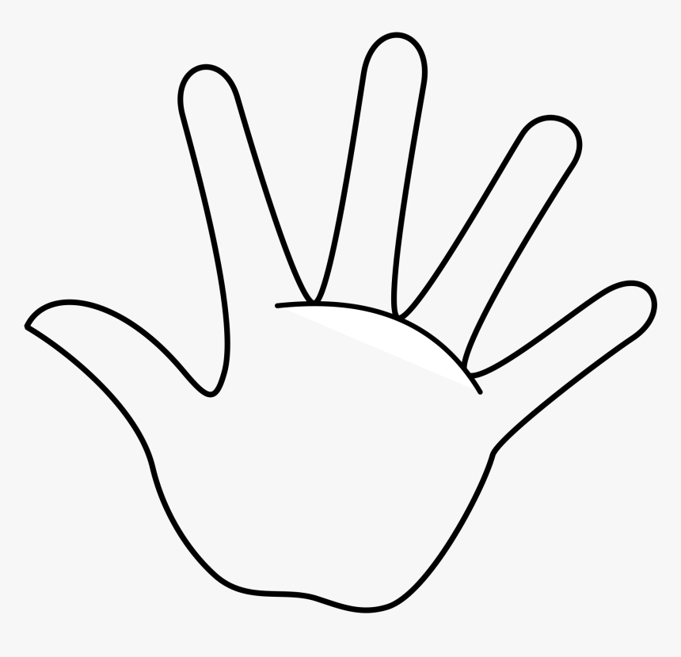
Za začetek sem ti pripravila slikovni zapis zaporedja gibov:
2x PLOSK 3x UDAREC PO PODLAGI (z eno roko) PLOSK dvig in spust lončka PLOSK
Z leve zajemi lonček z desnico,
dotik leve dlani, dotik podlage, preprijem v levico, z desnico ob podlago, spust lončka
2x PLOSK 3x UDAREC PO PODLAGI (z eno roko) PLOSK dvig in spust lončka PLOSK
Z leve zajemi lonček z desnico,
dotik leve dlani, dotik podlage, preprijem v levico, z desnico ob podlago, spust lončka
2.
1.

Slide 7

Le s tem zapisom bi se bilo težko naučiti spremljave za „Lončkovo pesem“, zato ti tu prilagam še video prikaz gibov.
Poskušaj jih posnemati.
Ob videu pa boš še malce potreniral/-a
znanje angleščine.
https://www.youtube.com/watch?v=Y5kYLOb6i5I

Slide 8
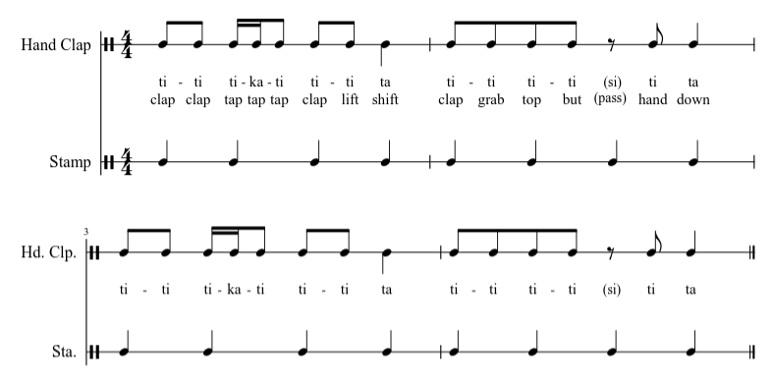
Spodaj je še notni zapis našega ritmičnega motiva. Poskušaj ga izvesti (pomagaj si z barvnimi oznakami).
clap = PLOSK
tap = UDAREC PO PODLAGI (z eno roko)
lift = DVIG LONČKA
shift = SPUST LONČKA
grab = PRIMI LONČEK
top = DOTIK DLANI
but = DOTIK PODLAGE
pass = PREPRIJEM
hand = ROKA dol
down = LONČEK dol

Slide 9
Zdaj gotovo že obvladaš, a vaje ni nikoli preveč, zato sem ti priskrbela še besedilo pesmi, ki ga najdeš na spodnji povezavi.
https://www.youtube.com/watch?v=pjcOzqxu4JQ
Daj, poskusi ob videu in svoji ritmični spremljavi še zapeti pesem.
Ritmičen motiv izvajaš z:
lastnimi (dlani) in
improviziranimi glasbili (lonček, podlaga).

Slide 10
USPELO TI JE!
Zdaj pa je tvoja naloga sledeča:
Povadi svojo izvedbo „Lončkove pesmi“ (ritmična spremljava in po želji tudi petje), da bo brez napak.
Pripravi nastop za svoje sostanovalce in enega prosi naj te posname.
Posnetek pošlji svoji učiteljici. Zagotovo ji boš polepšal dan in narisal nasmeh na obraz ☺.

Slide 11
HVALA ZA SODELOVANJE, UPAM, DA SI SE ZABAVAL/-A.

Slide 12

VIRI:
Lonček gif: https://dribbble.com/shots/3012258-Solo-Cup
Cup song:
https://www.youtube.com/watch?v=cmSbXsFE3l8 &
https://www.youtube.com/watch?v=weqDCGg0GYs
Smeško: https://www.netclipart.com/isee/iRohwRR_transparent-smiley-face-drawing/
Lonček: https://www.hiclipart.com/free-transparent-background-png-clipart-iesxa
Plosk: https://www.shutterstock.com/search/clap
Udarec podlage: https://www.clipart.email/clipart/hands-on-table-clipart-22962.html
Dlan: https://www.pngitem.com/middle/hxmoRm_closed-hand-clipart-free-clipart-image-image-hand/
Video ritma: https://www.youtube.com/watch?v=Y5kYLOb6i5I
Mežik: https://www.pinterest.com/pin/395542779746029630/
Notni zapis: https://musescore.com/user/24296/scores/955891
Video z besedilom pesmi: https://www.youtube.com/watch?v=pjcOzqxu4JQ
Nota: https://www.izdelam.si/stenska-nalepka-nota-o0007

